Slide 1
§6.2 共形映射的基本问题
一、问题一
二、问题二(基本问题)

Slide 2




一、问题一
对于给定的区域 D 和定义在区域 D 上
的函数 求象集合
1. 保域性定理
定理
设函数 在区域 D 内解析，且不恒为常数，
则其象集合 仍然为区域。
证明
(略)
意义
保域性定理将解析函数的象集合的求解问题变成了
求象区域的问题。

Slide 3
















一、问题一
2. 边界对应原理
定理
设区域 D 的边界为简单闭曲线 C，函数 在闭域
上解析，且将曲线 C 双方单值地映射为简单
闭曲线
当 沿 C 的正向绕行时，相应的 的绕行
方向定为 的正向，
并令 G 是以 为边界的区域，则
将 D 共形映射为 G。
证明
(略)

Slide 4
一、问题一
2. 边界对应原理
定理
设区域 D 的边界为简单闭曲线 C，函数 在闭域
上解析，且将曲线 C 双方单值地映射为简单
闭曲线
当 沿 C 的正向绕行时，相应的 的绕行
方向定为 的正向，
并令 G 是以 为边界的区域，则
将 D 共形映射为 G。
意义
边界对应原理进一步将解析函数的象区域的求解问题
变成了求象曲线的问题。

Slide 5
















一、问题一
3. 求象区域的一般方法
补
设函数 在闭域 上解析，且为一一映射。
(1) 令
则有
( A )
( B )
(2) 求边界曲线 C 的象曲线
由(A) 式
若 C 的方程为
(参数式)
即得象曲线 的方程
(参数式)

Slide 6



一、问题一
3. 求象区域的一般方法
设函数 在闭域 上解析，且为一一映射。
(1) 令
则有
( A )
( B )
(2) 求边界曲线 C 的象曲线
若 C 的方程为
(方程式)
由(B) 式
即得象曲线 的方程
(方程式)

Slide 7
一、问题一
3. 求象区域的一般方法
设函数 在闭域 上解析，且为一一映射。
(1) 令
则有
( A )
( B )
(2) 求边界曲线 C 的象曲线
(3) 求象区域 .
方法一
沿边界 C 的正向找三点，考察象点的走向。
方法二
在区域 D 的内部找一点，考察象点的位置。
注意
对于具体的函数，将还会有一些特殊的方法。

Slide 8
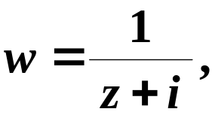
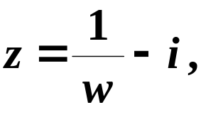




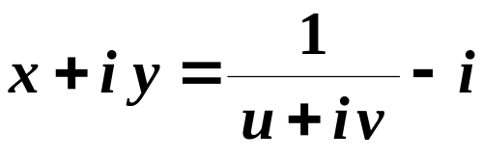
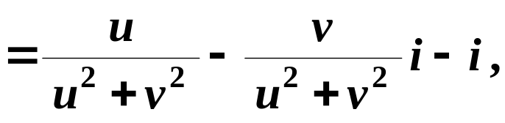
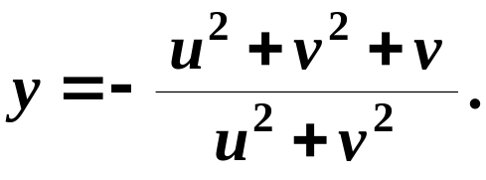
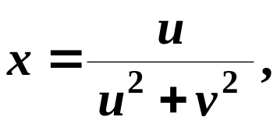
解
(1) 由 有
令
则有

Slide 9




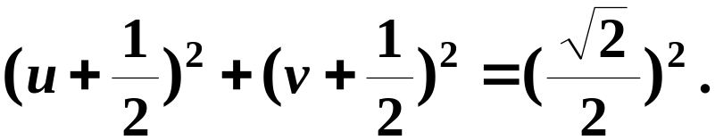

解
(1)
(2) 求边界曲线 C 的象曲线
曲线 C 的方程为
由(1) 式
即得象曲线 的方程为

Slide 10




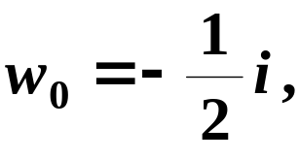
解
(1)
(2) 求边界曲线 C 的象曲线
(3) 求象区域 .
方法一
在 D 的内部取一点
代入函数
得到象点
故象区域 G 在曲线 的“内部”。

Slide 11












解
(1)
(2) 求边界曲线 C 的象曲线
(3) 求象区域 .
方法二
在 D 的边界上取三点：
后续讨论
将会看到
仅此一步
就足够了
故象区域 G 在曲线 的“内部”。

Slide 12
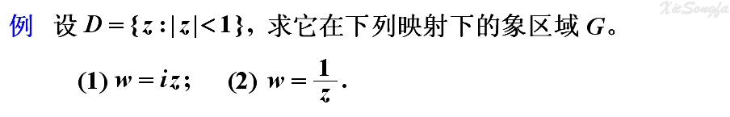




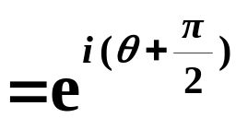




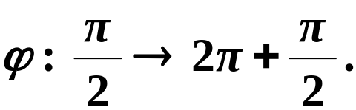

解
设区域 D 的边界为 C ，
则 C 的方程为
其中
(1) 在 的映射下，
曲线 C 对应的
象曲线 的方程为
其中
即得象区域 G 如图所示。

Slide 13
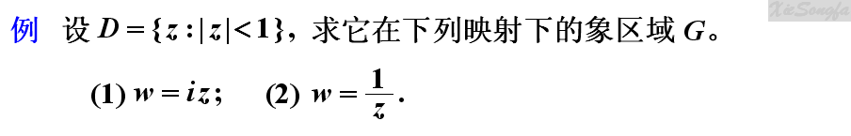
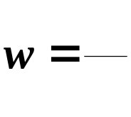





解
设区域 D 的边界为 C ，
则 C 的方程为
其中
(2) 在 的映射下，
曲线 C 对应的
象曲线 的方程为
其中
即得象区域 G 如图所示。

Slide 14






二、问题二(基本问题)
对给定的区域 D 和 G ，求共形映射
使
1. 黎曼存在唯一性定理
定理
设 D 和 G 是任意给的的两个单连域，在它们各自的边界
上至少含有两个点，
则一定存在解析函数
将区
域 D 双方单值地映射为 G。
如果在区域 D 和 G 内再分别
任意指定一点 和
并任给一个实数
要求函数
满足 且
则
映射 的函数是唯一的。
证明
(略)

Slide 15








二、问题二(基本问题)
对给定的区域 D 和 G ，求共形映射
使
2. 基本问题的简化
对给定的单连域 D , 求共形映射，
使得 D 映射为单位圆域。
事实上，由此即可求得任意两个单连域之间的共形映射。
(实习)
记为
附：关于存在性与唯一性的补充说明。
(存在性与唯一性的补充说明)

Slide 16

……
休息一下

Slide 17

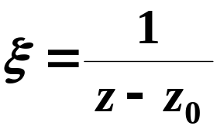




附：关于存在性与唯一性的补充说明
1. 关于存在性
P141
若区域 D 为下列情形之一：
(1) 扩充复平面 ;
(2) 复平面 ;
(3) 扩充复平面上除去一个有限点
则不存在解析函数 ,
使 D 共形映射为单位圆域。
其中，情形 (3) 可利用映射 转化为情形 (2)。
证明
若存在函数
将 D 共形映射为单位圆域
则 在整个复平面上解析且
(即有界),
根据刘维尔(liouville)定理( 见§3.4 )，
必恒为常数。
这显然不是所要求的映射。

Slide 18















附：关于存在性与唯一性的补充说明
2. 关于唯一性
P142
一般说来是不唯一的。
比如
对于任意给定的实常数
函数 将单位圆域
仍然映射为单位圆域。
还可以这样 ?
(港饼)

Slide 19

附：关于存在性与唯一性的补充说明
3. 黎曼存在唯一性定理
定理
设 D 和 G 是任意给的的两个单连域，在它们各自的边界
上至少含有两个点，
至少含有两个点
则一定存在解析函数
将区
域 D 双方单值地映射为 G。
如果在区域 D 和 G 内再分别
任意指定一点 和
并任给一个实数
要求函数
满足 且
满足 且
则
映射 的函数是唯一的。
(返回)

